Slide 1

Семинар 4.
Обработка ошибок и исключительных ситуаций
Исключения, try-with-resources, vavr, JMH
Хасанов Анвар | Старший разработчик
Notes:
# Продвинутый трек
# Семинар 4. Обработка ошибок и исключительных ситуаций (продвинутый трек)
**Тема модуля:** Корректная обработка ошибок
**Тема семинара:** Собственные исключения, try-with-resources, vavr.Try, стоимость исключений и её замер через JMH
---
## Пререквизиты
`Семинар 1` `Семинар 2` `Семинар 3` `Установленный JDK 21+` `Установленный IntelliJ IDEA` `Maven (базовый уровень)`
`JMH (подключается по ходу семинара)`
---
## План семинара
| **#** | **Этап** | **Время** |
|-------|---------------------------------------------------|-----------|
| 1 | Мотивация: два способа сломаться | ~15 мин |
| 2 | Теория: коды возврата, исключения, спор о checked | ~20 мин |
| 3 | Cобственные исключения и их обработка | ~10 мин |
| 4 | try-with-resources и подавленные исключения | ~10 мин |
| 5 | Библиотеки: Vavr Try как альтернатива | ~10 мин |
| 6 | JMH: замеряем стоимость исключений | ~20 мин |
| 7 | Итоги | ~5 мин |
---
### Этап 1. Мотивация: два способа сломаться (~15 мин)
**Самостоятельное исследование (~5 мин).** Прежде чем показывать заготовленные примеры, даём студентам открыть проект
в состоянии семинара 3 и самим попробовать его сломать — задание группе:
> Поэкспериментируйте с командами `add`. Попробуйте ввести то, чего программа не ожидает:
> несуществующий тип инструмента, уже занятый тикер или что угодно ещё. Что удалось сломать? Как именно это выглядит —
> программа падает с ошибкой, зависает, или просто делает что-то не то и молчит?
Через 5 минут — короткое обсуждение находок: кто что сломал и чем один способ сломать отличался от другого. Дальше
разбираем два характерных случая — скорее всего, оба уже прозвучали в находках группы.
`market-pulse add CRYPTO BTC Bitcoin RUB` роняет необработанный `IllegalArgumentException` прямо в консоль пользователя
сырым стектрейсом — с семинара 3 `InstrumentFactories.create` уже не падает с `NullPointerException` (`Registry.get()`
возвращает `Optional`, и `create()` сам бросает осмысленный `IllegalArgumentException` через `orElseThrow`), но в
`AddCommand` это исключение по-прежнему никто не ловит. Повторный `add STOCK SBER Сбербанк RUB` с уже существующим
тикером не выдаёт вообще никакой ошибки, просто молча портит данные. Обсуждаем, почему тихая поломка опаснее громкой
(и почему хорошо типизированное, но необработанное исключение — тоже, по сути, форма «тихой» поломки: тип ошибки
правильный, но диалога с пользователем нет), и переходим к системной работе с обеими.
---
### Этап 2. Теория: коды возврата, исключения, спор о checked (~20 мин)
**Коды возврата и sentinel values.** До исключений — единственный доступный инструмент: `-1`, `null`, `errno`.
`findByTicker`, возвращавший `null` до семинара 3, — тот же паттерн. Проверку легко забыть, компилятор не заставит,
несколько причин ошибки трудно закодировать одним значением.
**Исключения.** `throw` прерывает нормальный поток и передаёт `Throwable` вверх по стеку до ближайшего подходящего
`catch`. В отличие от кода возврата, необработанное исключение не может быть молча проигнорировано — оно завершит
поток явно.
**Иерархия `Throwable`:** `Error` (уровень JVM, не для приложения) и `Exception`, внутри которого `RuntimeException`
(unchecked) и всё остальное (checked). Checked-исключения компилятор обязывает объявить в `throws` или обработать;
unchecked такого требования не несут.
**Спор о checked-исключениях.** Идея checked-исключений — заставить разработчика осознанно обработать восстановимую
ошибку. У этой идеи есть реальные плюсы и минусы, и практика Java-экосистемы наглядно показывает оба.
**Плюс:** checked-исключение документирует прямо в сигнатуре метода, какие ошибки от него ожидать, и не даёт забыть о
них на этапе компиляции — в отличие от unchecked, о существовании которых можно узнать только из документации или
исходного кода.
**Минус:** checked-исключения плохо масштабируются по глубине вызовов. Если метод на пятом уровне вложенности бросает
checked-исключение, а обработать его осмысленно способен только вызывающий код на первом уровне, все промежуточные
методы вынуждены либо ловить и немедленно перебрасывать, либо просто транзитом тащить `throws` дальше по цепочке, не
имея возможности с ошибкой ничего сделать.
Хуже того, семантика checked-исключений способна незаметно сработать против разработчика даже там, где, казалось бы,
всё сделано «по правилам». Показательный пример — управление транзакциями в Spring: по умолчанию `@Transactional`
откатывает транзакцию только при unchecked-исключении (`RuntimeException` или `Error`). Если метод бросает
checked-исключение — даже объявленное прямо в сигнатуре через `throws` — Spring по умолчанию транзакцию
**закоммитит**, а не откатит, если явно не указать `@Transactional(rollbackFor = MyCheckedException.class)`. Ошибка,
которая по всем формальным признакам «правильно объявлена и обработана», тихо проходит мимо механизма отката — ровно
тот класс тихих поломок, с которым разбирались на этапе 1, только спрятанный на уровне фреймворка, а не собственного
кода.
Тем же путём пошли и другие языки: ни C#, ни Kotlin не реализуют checked-исключения вовсе, а многие Java-фреймворки
сознательно оборачивают checked-исключения нижних слоёв в unchecked на границе своего API (например, доступ к данным
в Spring выбрасывает unchecked `DataAccessException`, хотя под капотом обычно лежит checked `SQLException`) — именно
чтобы не навязывать `throws` через все промежуточные слои вызовов, которым сама ошибка не интересна, и не создавать
почву для ловушек вроде транзакционной выше.
Особенно остро checked-исключения конфликтуют с материалом семинара 3 — функциональными интерфейсами. Ни один
стандартный интерфейс `java.util.function` не объявляет `throws`, поэтому checked-исключение внутри лямбды,
нацеленной на такой интерфейс, попросту не компилируется:
```java
Function<String, BigDecimal> parser = s -> new BigDecimal(s); // OK: NumberFormatException — unchecked
Function<String, byte[]> reader = path -> Files.readAllBytes(Path.of(path)); // ошибка компиляции:
// IOException — checked, а Function.apply не объявляет throws
```
Единственный выход — обернуть checked-исключение в unchecked прямо внутри лямбды:
```java
Function<String, byte[]> reader = path -> {
try {
return Files.readAllBytes(Path.of(path));
} catch (IOException e) {
throw new UncheckedIOException(e); // стандартный unchecked-обёртка из java.io
}
};
```
**Когда заводить собственное исключение.** Оправдано, когда вызывающему коду важно программно отличить эту ошибку от
прочих или когда нужен дополнительный контекст. Иначе — достаточно стандартного
`IllegalArgumentException`/`IllegalStateException`.
*Подробнее о происхождении исключений, критике checked и о том, когда исключения — не тот инструмент, — в материале
[«Исключения в Java»](Исключения%20в%20Java.md).*
---
### Этап 3. Практика: собственные исключения и их обработка (~10 мин)
Заводим `DuplicateTickerException extends RuntimeException`:
```java
public class DuplicateTickerException extends RuntimeException {
private final String ticker;
public DuplicateTickerException(String ticker) {
super("Инструмент с тикером уже существует: " + ticker);
this.ticker = ticker;
}
public String getTicker() {
return ticker;
}
}
```
`InstrumentRepository.add` проверяет дубликаты и бросает его:
```java
public void add(Instrument instrument) {
if (findByTicker(instrument.getTicker()).isPresent()) {
throw new DuplicateTickerException(instrument.getTicker());
}
instruments[size++] = instrument;
}
```
Обработка в `AddCommand` — multi-catch, поскольку реакция на оба типа ошибок одинаковая. `IllegalArgumentException` из
этапа 1 сегодня впервые кто-то ловит:
```java
@Override
public Integer call() {
try {
Instrument instrument = InstrumentFactories.create(type, ticker, name, currency);
repository.add(instrument);
System.out.println("Добавлено: " + instrument.getDescription());
return 0;
} catch (DuplicateTickerException | IllegalArgumentException e) {
System.out.println("Не удалось добавить инструмент: " + e.getMessage());
return 1;
}
}
```
Exception chaining для будущих низкоуровневых ошибок (семинар 7):
```java
public class InstrumentLoadException extends RuntimeException {
public InstrumentLoadException(String message, Throwable cause) {
super(message, cause);
}
}
```
`getCause()` и `printStackTrace()` с `Caused by:` — не терять исходную причину при оборачивании.
---
### Этап 4. try-with-resources и подавленные исключения (~10 мин)
Базовый пример синтаксического сахара — как в базовом треке (материал [«Исключения в Java»](Исключения%20в%20Java.md)):
```java
try (InstrumentImportSession session = new InstrumentImportSession()) {
session.importLine("STOCK,SBER,Сбербанк,250");
}
```
**Подавленные исключения (suppressed exceptions).** Что если исключение бросают и тело блока, и сам `close()`?
```java
public class FailingInstrumentImportSession implements AutoCloseable {
@Override
public void close() throws IOException {
throw new IOException("Не удалось закрыть сессию импорта");
}
}
```
```java
void example() {
try (FailingInstrumentImportSession session = new FailingInstrumentImportSession()) {
throw new IllegalStateException("Ошибка импорта строки");
}
}
```
Наружу вылетит `IllegalStateException` (исключение из тела блока) — оно считается основным, поскольку возникло первым
по хронологии. `IOException` из `close()` не теряется бесследно: он прикрепляется к основному исключению как
*подавленное* и доступен через `mainException.getSuppressed()`. Без `try-with-resources` пришлось бы решать эту
коллизию вручную в `finally`, и второе исключение легко потерять — заменив им первое вместо накопления.
---
### Этап 5. Библиотеки: Vavr Try как альтернатива (~10 мин)
```java
Try.of(() -> InstrumentFactories.create(type, ticker, name, currency))
.andThenTry(repository::add)
.onSuccess(instrument -> System.out.println("Добавлено: " + instrument.getDescription()))
.onFailure(e -> System.out.println("Не удалось добавить инструмент: " + e.getMessage()));
```
`Try` внутри всё равно перехватывает обычное JVM-исключение — то есть платит ту же цену
`fillInStackTrace`, что и try/catch. Это не более дешёвая альтернатива в плане производительности, а более
выразительная композиция — библиотека решает не проблему стоимости исключений, а проблему вложенных try/catch при
цепочке операций. Доказательство утверждения проверим в следующей секции.
---
### Этап 6. JMH: замеряем стоимость исключений (~20 мин)
Презентация по материалу [«JMH и замер производительности»](JMH%20и%20замер%20производительности.md): почему нельзя
просто засечь время `nanoTime()`, что такое JMH, ловушки бенчмаркинга, как читать результаты.
Подключаем JMH ([Java Microbenchmark Harness](https://openjdk.org/projects/code-tools/jmh/)) — инструмент от команды
HotSpot для корректных микробенчмарков, учитывающий прогрев JIT и защищающий от типичных ошибок замера:
```xml
<dependency>
<groupId>org.openjdk.jmh</groupId>
<artifactId>jmh-core</artifactId>
<version>1.37</version>
</dependency>
<dependency>
<groupId>org.openjdk.jmh</groupId>
<artifactId>jmh-generator-annprocess</artifactId>
<version>1.37</version>
<scope>provided</scope>
</dependency>
```
Сравниваем четыре варианта одной и той же проверки: код возврата, исключение с полной трассировкой стека, исключение
с полной трассировкой стека через Vavr, исключение без трассировки:
```java
@BenchmarkMode(Mode.AverageTime)
@OutputTimeUnit(TimeUnit.NANOSECONDS)
@State(Scope.Thread)
@Warmup(iterations = 5, time = 1)
@Measurement(iterations = 5, time = 1)
@Fork(1)
public class ExceptionOverheadBenchmark {
@Benchmark
public int returnCode() {
return isKnown("CRYPTO") ? 0 : 1;
}
@Benchmark
public int throwWithStackTrace() {
try {
validateOrThrow("CRYPTO");
return 0;
} catch (IllegalArgumentException e) {
return 1;
}
}
@Benchmark
public int throwWithTry() {
return Try.run(() -> validateOrThrow("CRYPTO"))
.map(_ -> 0)
.recover(IllegalArgumentException.class, 1)
.get();
}
@Benchmark
public int throwWithoutStackTrace() {
try {
validateOrThrowFast("CRYPTO");
return 0;
} catch (FastValidationException e) {
return 1;
}
}
private void validateOrThrow(String type) {
if (!isKnown(type)) {
throw new IllegalArgumentException("Unknown instrument type: " + type);
}
}
private void validateOrThrowFast(String type) {
if (!isKnown(type)) {
throw new FastValidationException("Unknown instrument type: " + type);
}
}
private boolean isKnown(String type) {
return "STOCK".equals(type) || "BOND".equals(type) || "ETF".equals(type);
}
static class FastValidationException extends RuntimeException {
FastValidationException(String message) {
super(message, null, false, false); // enableSuppression=false, writableStackTrace=false
}
}
}
```
Ключевая деталь — четырёхаргументный конструктор `Throwable(message, cause, enableSuppression, writableStackTrace)`:
последний флаг `false` отключает вызов `fillInStackTrace()` при создании исключения. Именно `fillInStackTrace()` —
самая дорогая часть создания исключения: она обходит весь текущий стек вызовов и материализует его в массив
`StackTraceElement`.
**Ожидаемая картина результатов** (конкретные числа зависят от железа и глубины стека, поэтому в бенчмарке важнее
относительное соотношение, чем абсолютные цифры): `returnCode` — самый быстрый вариант; `throwWithStackTrace` заметно
медленнее — на глубоком стеке разница может достигать одного-двух порядков; `throwWithTry` показывает близкие
результаты, `throwWithoutStackTrace` располагается заметно ближе к `returnCode`, чем к `throwWithStackTrace`,
но не равен ему — создание объекта исключения и разворачивание стека для доставки до `catch` всё равно происходят.
> **Вывод для практики:** обычное, не горячее использование исключений (как в `AddCommand`) не требует никакой
> оптимизации — оверхед `fillInStackTrace` там теряется на фоне ввода-вывода и реакции пользователя. Отключать
> трассировку стека имеет смысл только в горячих путях, где исключения используются очень часто и стек вызовов не
> нужен для диагностики.
---
### Этап 7. Итоги (~5 мин)
За сегодня: тихая поломка с дублированием тикеров стала `DuplicateTickerException`; громкая, но прежде необработанная
ошибка с неизвестным типом инструмента получила понятную обработку через multi-catch; разобрали, почему
checked-исключения плохо сочетаются с функциональными интерфейсами семинара 3; познакомились с `try-with-resources` и
подавленными исключениями; замерили через JMH, во сколько на самом деле обходится throw/catch с трассировкой стека и
без неё.
Следующий семинар — дата-ориентированное программирование: подключаем настоящее хранилище вместо массива-заглушки.
---
### Исходный код
Ссылки на итоговый код:
[`exception/DuplicateTickerException.java`](../../../src/main/java/academy/backend/market_pulse/exception/DuplicateTickerException.java),
[`repository/InstrumentRepository.java`](../../../src/main/java/academy/backend/market_pulse/repository/InMemoryInstrumentRepository.java),
[`cli/AddCommand.java`](../../../src/main/java/academy/backend/market_pulse/cli/AddCommand.java),
[`demo/InstrumentWithSameTickerDemo.java`](../../../src/main/java/academy/backend/market_pulse/demo/InstrumentWithSameTickerDemo.java)
[`demo/InstrumentImportSession.java`](../../../src/main/java/academy/backend/market_pulse/demo/InstrumentImp[TryWithResourcesDemo.java](../../../../ab-java-seminars-2026/advanced/src/main/java/academy/backend/market_pulse/demo/TryWithResourcesDemo.java)ortSession.java),
[`demo/FailingInstrumentImportSession.java`](../../../src/main/java/academy/backend/market_pulse/demo/FailingInstrumentImportSession.java),
[`demo/TryWithResourcesDemo.java`](../../../src/main/java/academy/backend/market_pulse/demo/TryWithResourcesDemo.java),
[`demo/VavrDemo.java`](../../../src/main/java/academy/backend/market_pulse/demo/VavrDemo.java),
[`benchmark/ExceptionOverheadBenchmark.java`](../../../src/main/java/academy/backend/market_pulse/benchmark/ExceptionOverheadBenchmark.java)
---
## Навыки, полученные на семинаре
`Коды возврата vs исключения` `Иерархия Throwable/Error/Exception/RuntimeException` `Checked и unchecked исключения`
`Конфликт checked-исключений с функциональными интерфейсами` `Проектирование собственных исключений`
`try/catch и multi-catch` `Исключения с причиной (exception chaining)` `try-with-resources и AutoCloseable`
`Подавленные исключения (suppressed exceptions)` `Vavr Try как альтернатива try/catch`
`JMH: методология микробенчмарков` `fillInStackTrace и стоимость исключений`

Slide 2

План семинара
Способы обработки ошибок
Иерархия исключений в java
checked и unchecked исключения
Добавим в наш проект новый тип исключений
а также выполним его обработку
Advanced
Try-catch VS Vavr
сравним разные варианты создания исключений через JMH

Slide 3

Но для разминки запустим
наше приложение...

Slide 4

Поэкспериментируйте с командой `add`.
Попробуйте ввести то, чего программа не ожидает:
неполный набор параметров
неверный тип валюты
неизвестный тип инструмента
У вас
5 минут

Slide 5
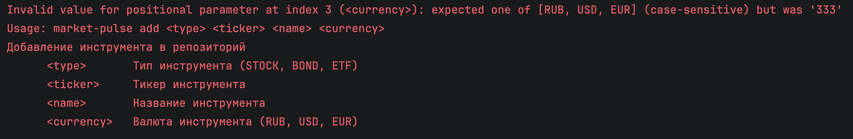
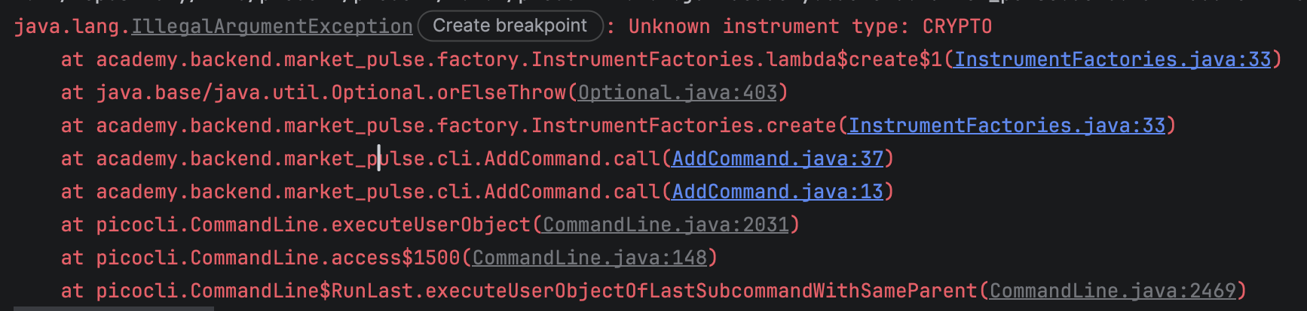
Виды ошибок
Понятная
(человеко-читаемая)
Непонятная
(для специалистов)

Slide 6
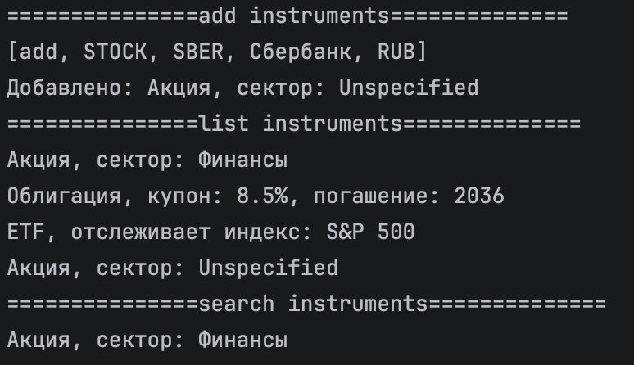
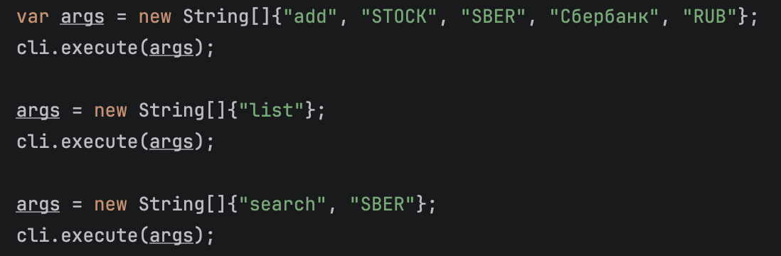
Виды ошибок
Понятная
(человеко-читаемая)
Непонятная
(для специалистов)
Тихая ошибка
* наше приложение пока не имеет постоянного хранилища, поэтому нужно отдельное демо
Notes:
**Коды возврата и sentinel values.** До исключений — единственный доступный инструмент: `-1`, `null`, `errno`.
`findByTicker`, возвращавший `null` до семинара 3, — тот же паттерн. Проверку легко забыть, компилятор не заставит,
несколько причин ошибки трудно закодировать одним значением.

Slide 7
Как в языках программирования обрабатывают нестандартные ситуации?
Golang
Java
(например)
Ошибки
Исключения
Явная проверка ошибки после каждого вызова
Логика программы не смешивается с обработкой исключений
Высокая скорость, ошибка -
это просто возврат значения
Низкая скорость, требуется сбор контекста
VS
Контекст собирается руками
или специальными библиотеками
Контекст (stacktrace) собирается автоматически
Ошибка - это штатная ситуация, которую нужно обработать прямо в моменте возникновения.
Исключение - это нештатная ситуация работы программы,
про обработку которой не стоит забывать

Slide 8
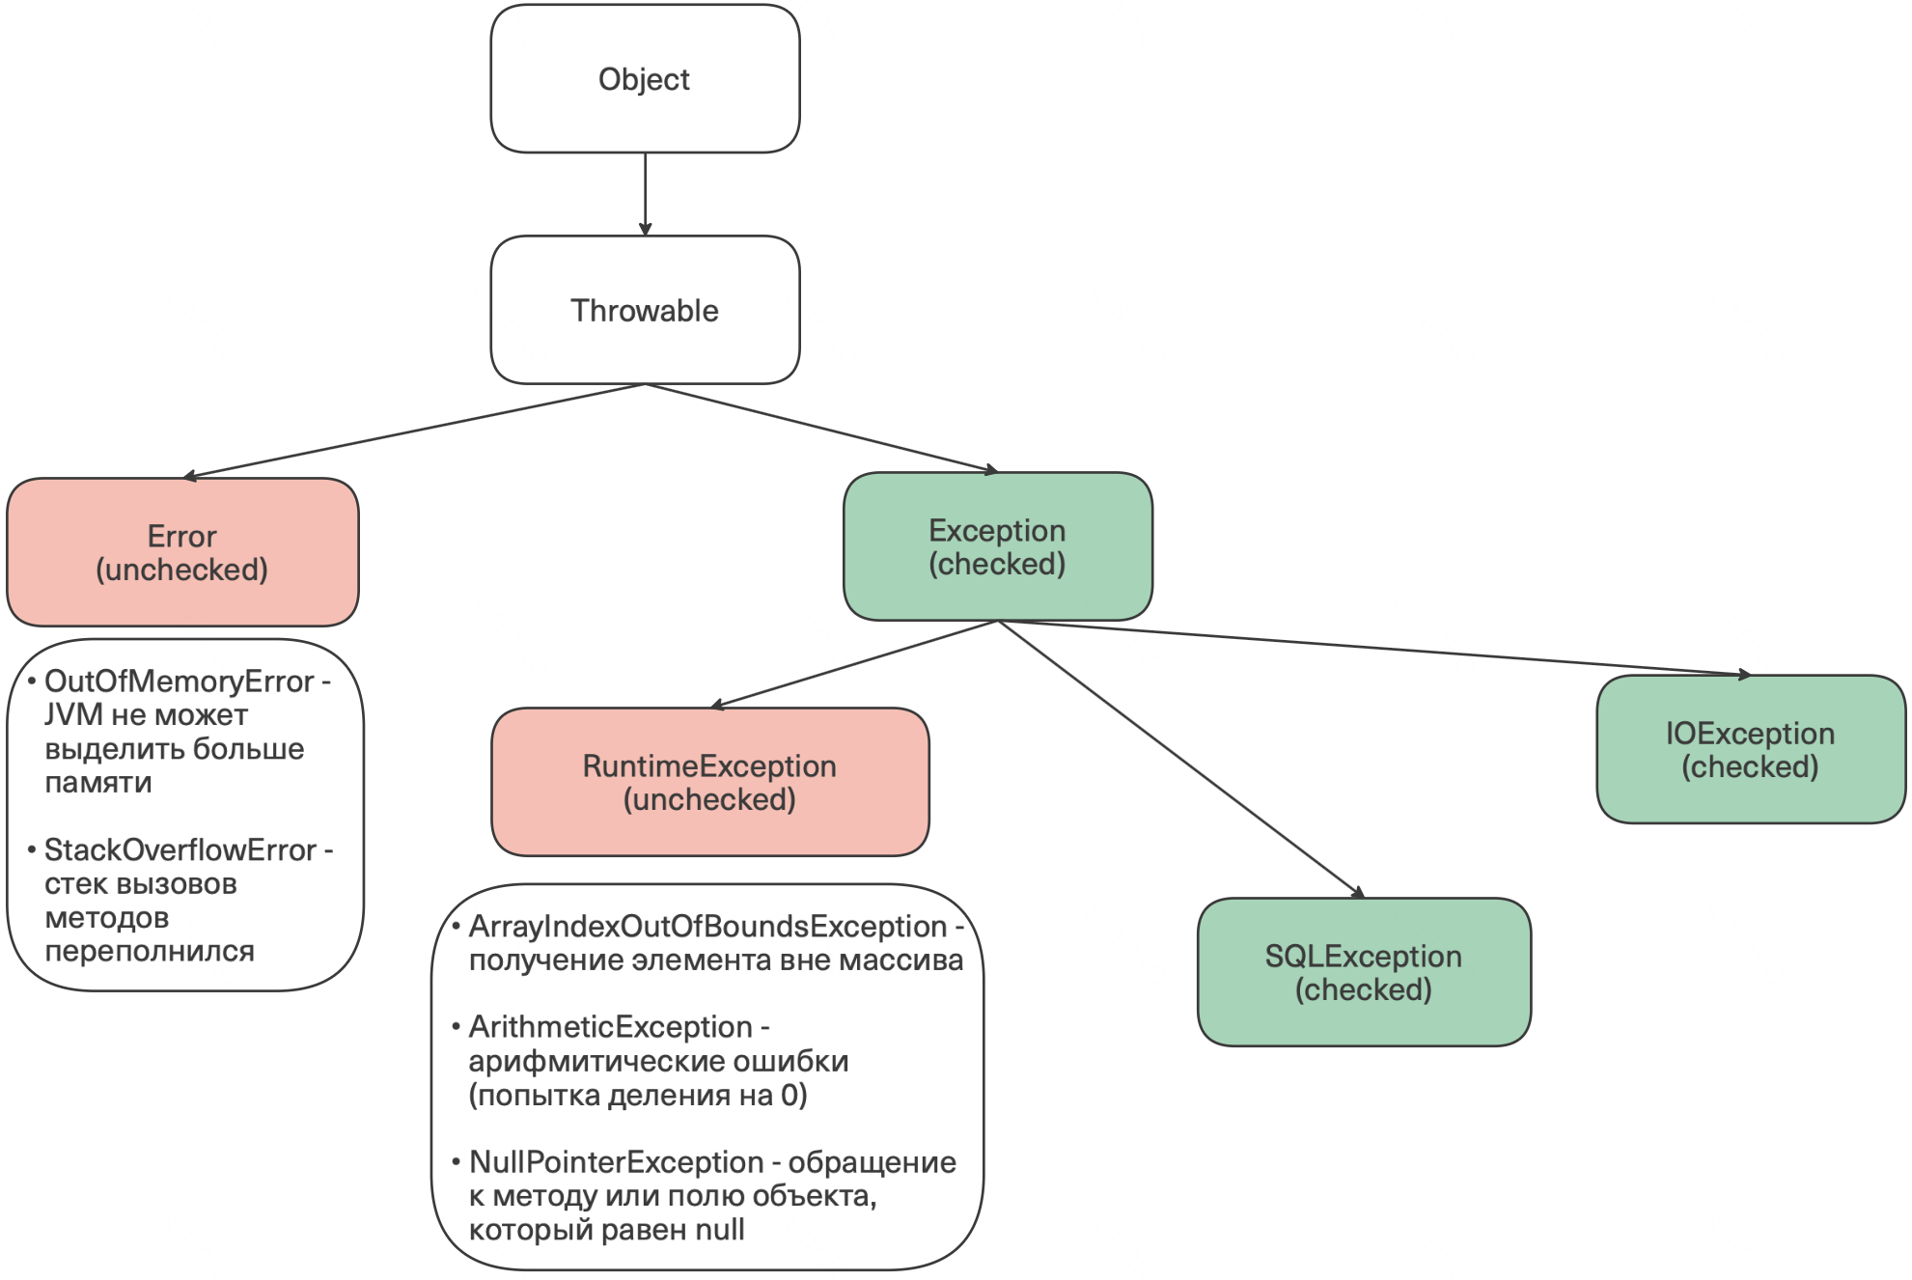
Виды исключений
checked – проверка исключения происходит в момент компиляции (compile-time checking)
unchecked – не проверяются компилятором, перехват исключений (catch) происходит в момент выполнения (runtime checking)
Notes:
### Этап 2. Теория: коды возврата, исключения, спор о checked (~20 мин)
**Исключения.** `throw` прерывает нормальный поток и передаёт `Throwable` вверх по стеку до ближайшего подходящего
`catch`. В отличие от кода возврата, необработанное исключение не может быть молча проигнорировано — оно завершит
поток явно.
**Иерархия `Throwable`:** `Error` (уровень JVM, не для приложения) и `Exception`, внутри которого `RuntimeException`
(unchecked) и всё остальное (checked). Checked-исключения компилятор обязывает объявить в `throws` или обработать;
unchecked такого требования не несут.
**Спор о checked-исключениях.** Идея checked-исключений — заставить разработчика осознанно обработать восстановимую
ошибку. У этой идеи есть реальные плюсы и минусы, и практика Java-экосистемы наглядно показывает оба.
**Плюс:** checked-исключение документирует прямо в сигнатуре метода, какие ошибки от него ожидать, и не даёт забыть о
них на этапе компиляции — в отличие от unchecked, о существовании которых можно узнать только из документации или
исходного кода.
**Минус:** checked-исключения плохо масштабируются по глубине вызовов. Если метод на пятом уровне вложенности бросает
checked-исключение, а обработать его осмысленно способен только вызывающий код на первом уровне, все промежуточные
методы вынуждены либо ловить и немедленно перебрасывать, либо просто транзитом тащить `throws` дальше по цепочке, не
имея возможности с ошибкой ничего сделать.
Хуже того, семантика checked-исключений способна незаметно сработать против разработчика даже там, где, казалось бы,
всё сделано «по правилам». Показательный пример — управление транзакциями в Spring: по умолчанию `@Transactional`
откатывает транзакцию только при unchecked-исключении (`RuntimeException` или `Error`). Если метод бросает
checked-исключение — даже объявленное прямо в сигнатуре через `throws` — Spring по умолчанию транзакцию
**закоммитит**, а не откатит, если явно не указать `@Transactional(rollbackFor = MyCheckedException.class)`. Ошибка,
которая по всем формальным признакам «правильно объявлена и обработана», тихо проходит мимо механизма отката — ровно
тот класс тихих поломок, с которым разбирались на этапе 1, только спрятанный на уровне фреймворка, а не собственного
кода.
Тем же путём пошли и другие языки: ни C#, ни Kotlin не реализуют checked-исключения вовсе, а многие Java-фреймворки
сознательно оборачивают checked-исключения нижних слоёв в unchecked на границе своего API (например, доступ к данным
в Spring выбрасывает unchecked `DataAccessException`, хотя под капотом обычно лежит checked `SQLException`) — именно
чтобы не навязывать `throws` через все промежуточные слои вызовов, которым сама ошибка не интересна, и не создавать
почву для ловушек вроде транзакционной выше.
Особенно остро checked-исключения конфликтуют с материалом семинара 3 — функциональными интерфейсами. Ни один
стандартный интерфейс `java.util.function` не объявляет `throws`, поэтому checked-исключение внутри лямбды,
нацеленной на такой интерфейс, попросту не компилируется:

Slide 9
Обработка исключений
try-catch
finally
Блоки catch служат для обработки указанных типов ошибок.
Не перехваченные ошибки передаются выше по стеку, вплоть до остановки программы
Компонент finally идет после
try-catch и срабатывает независимо от того, произошла ошибка или нет
1
2
try-with-resources
Передача по стеку
Мульти-catch
Ресурсы, которые реализуют интерфейс AutoCloseable, можно объявлять в круглых скобках оператора try, и они закроются автоматически без явного использования finally.
Необработанные checked exceptions обязательно нужно указывать в заголовке функции с помощью ключевого слова throws
Блоков catch может быть больше одного
Разные типы исключений можно перечислить через вертикальную черту | в одном блоке catch
3
4
5

Slide 10
Создание собственных исключений
Notes:
**Когда заводить собственное исключение.** Оправдано, когда вызывающему коду важно программно отличить эту ошибку от
прочих или когда нужен дополнительный контекст. Иначе — достаточно стандартного
`IllegalArgumentException`/`IllegalStateException`.

Slide 11
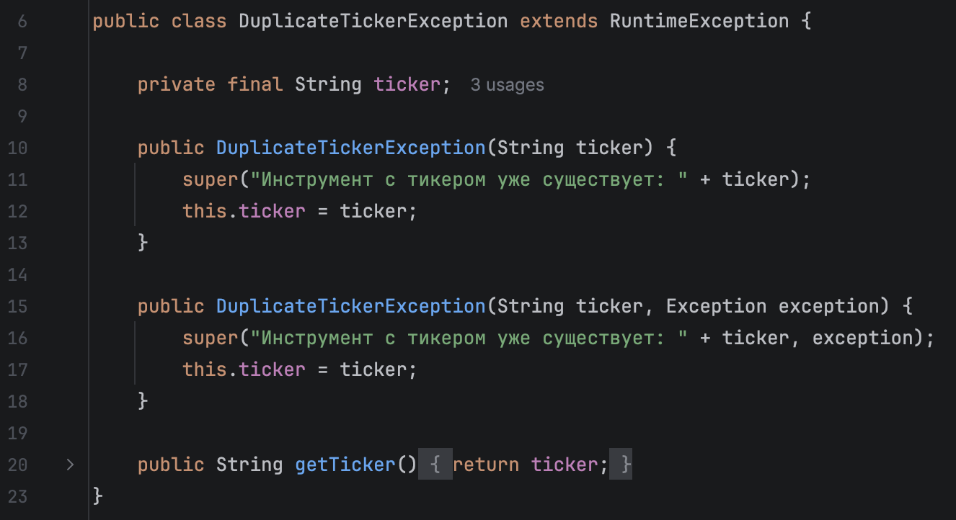
Создание исключения
Создаем собственное исключение, если нужно выделить отдельную логику обработки
Создаем класс-наследник от Exception, RuntimeException или любого их наследника.
Почему выбрали RuntimeException?
Можно объявлять собственные поля
Обязательно нужен хотя бы один конструктор
Можно обернуть другое исключение в доменное исключение, не потеряв первоначальную причину (exception chaining)
Собственные методы тоже разрешены

Slide 12
Добавим собственное исключение
и научим программу
его обрабатывать

Slide 13
try-with-resources

Slide 14
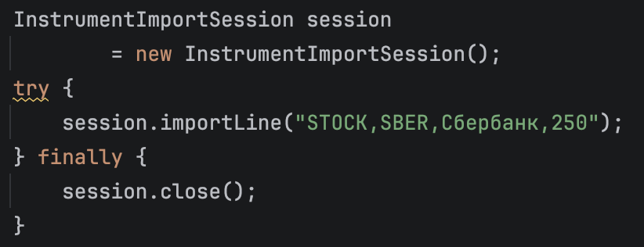
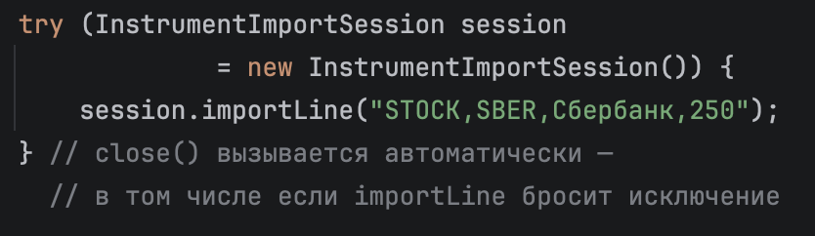


Как было раньше
И как сейчас
Java < 1.7
Java ≥ 1.7
До введения синтаксического сахара в Java 1.7 можно было использовать только try-catch-finally
Разница не только в компактности: ручной finally можно написать с ошибкой, а try-with-resources синтаксически не позволяет забыть про close().
Приходится писать дополнительный блок finally
Если нам нужно обработать ошибки close(), то потребуется обернуть код дополнительным блоком try-catch
Код стал компактнее
Блок catch перехватит как ошибки, возникшие в try, так и возникшие при close()

Slide 15
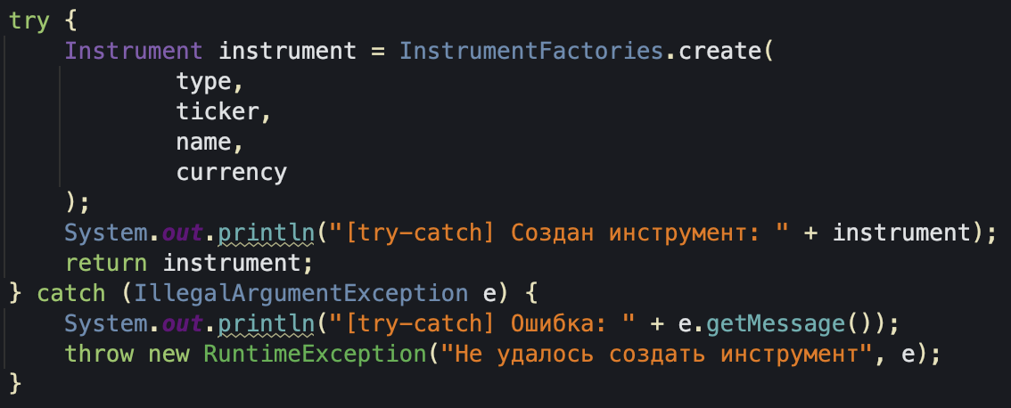
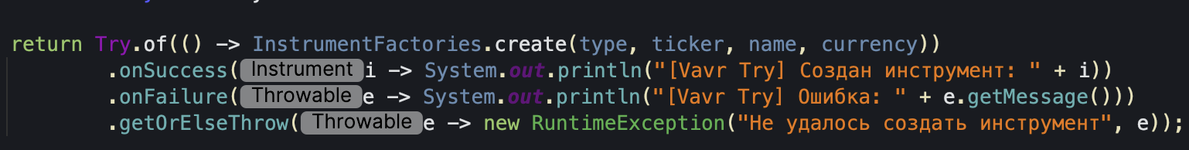
Vavr
Библиотека позволяющая работать с ошибками в Java в более «функциональном» стиле.
Старый ванильный java код
Плюсы
+ Ошибка как значение, а не исключение
+ Более мощный Optional
+ Более мощные иммутабельные коллекции
+ Каррирование
+ pattern-matching, tuple и тд
Минусы
- Его нет в ванильной Java, надо подключать
Модный код на vavr в функциональном стиле
Vavr делает программирование декларативным.
Ошибки, отсутствие значения, побочные эффекты — всё это становится значениями и типами, видимыми в сигнатуре, а не скрытым поведением.
Java = состояние + команды + исключения
Vavr = данные + чистые функции + ошибка как значение
Наш код стал короче и моднее!
Теперь он написан через лямбды и функциональный стиль и похож на пайплайн.
И это лишь крошечная часть того, что можно реализовать через Vavr.

Slide 16

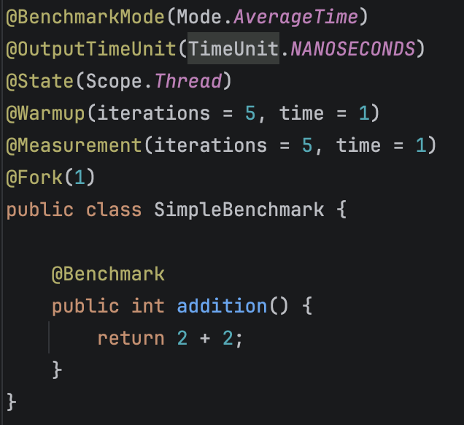
JMH
Java Microbenchmark Harness
@State(Scope.Thread) определяет область видимости состояния бенчмарка
@BenchmarkMode задаёт, что именно измеряется.
@Warmup и @Measurement задают число итераций прогрева и число итераций собственно измерения, а также длительность каждой итерации.
@Fork задаёт, сколько раз JMH перезапустит бенчмарк в отдельном процессе JVM. Каждый форк — это полностью новая JVM со своим состоянием JIT-компилятора.
JMH отвечает на узкий вопрос:
«какой из двух (или нескольких) конкретных фрагментов кода быстрее при прочих равных».
Notes:
Ловушки и как их избежать
Мёртвый код — возвращать результат из метода бенчмарка либо передавать в Blackhole.consume(...), который гарантированно не даст оптимизатору выбросить значение как неиспользуемое.
Свёртка констант — входные данные объявлять как поля @State-класса, а не как локальные литералы.
Недостаточный прогрев — особенно критично при сравнении «до/после»: недопрогретые варианты дают разницу, которая может быть артефактом порядка JIT-компиляции, а не реальной разницей в производительности.
Один форк — для чернового исследования достаточно, для выводов, на которых строятся архитектурные решения, разумны 3–5 форков.
@State(Scope.Thread) — область видимости состояния (Thread/Benchmark/Group); @BenchmarkMode — что измеряется (AverageTime, Throughput, SampleTime, SingleShotTime); @Warmup/@Measurement — число и длительность итераций прогрева и измерения; @Fork — сколько раз JMH перезапустит бенчмарк в отдельном процессе JVM, защита от «повезло/не повезло» с решениями JIT в конкретном запуске.

Slide 17
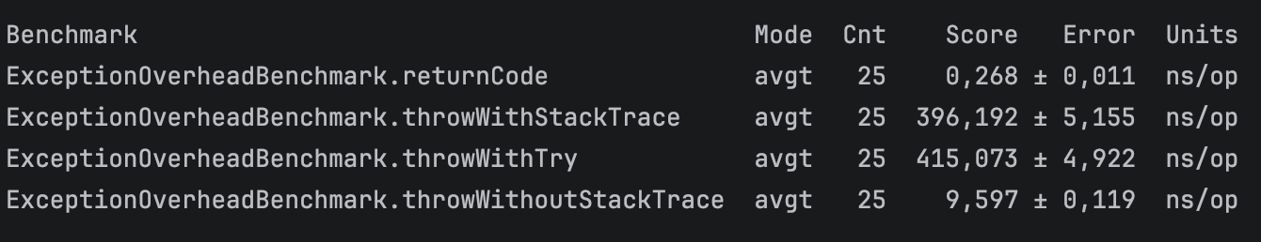

Особенности создания исключений.
Производительность
Сравниваем четыре варианта одной и той же проверки:
код возврата,
исключение с полной трассировкой стека,
исключение без трассировки,
обработка исключения через vavr.
Ключевая деталь
четырёхаргументный конструктор
Throwable(message, cause, enableSuppression, writableStackTrace):
последний флаг позволяет отключить вызов fillInStackTrace()
при создании исключения

Slide 18
Итоги 4 семинара
Познакомились с исключениями
Разобрались, как они обрабатываются в джаве
Познакомились с конструкцией try-with-resources
Улучшили наше приложение
  добавили собственное исключение
  реализовали обработку известных исключений
А так же!
Немного познакомились с Vavr библиотекой
Измерили цену создания исключений при помощи JMH

Slide 19

Оставьте, пожалуйста, обратную связь!
Обратная связь позволяет нам самосовершенствоваться и делать курс лучше!

Slide 20

Спасибо
за внимание!

